Slide 1
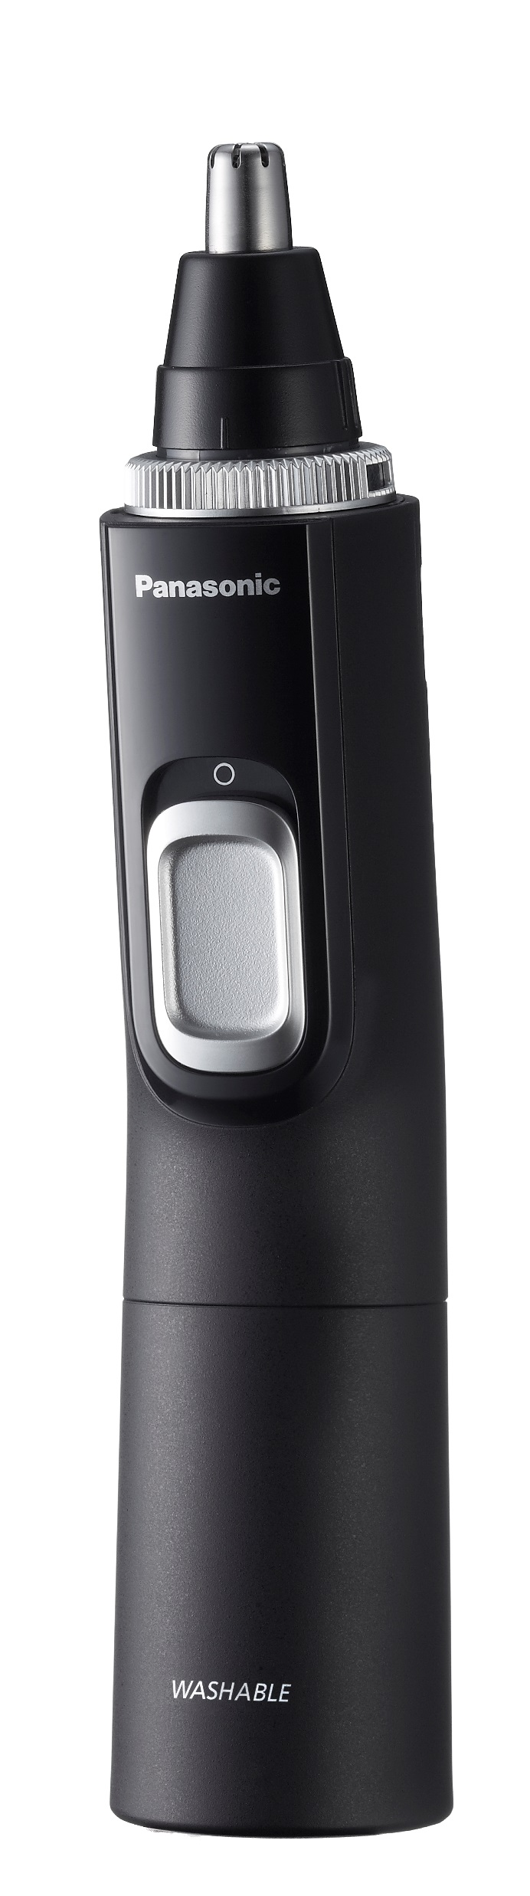
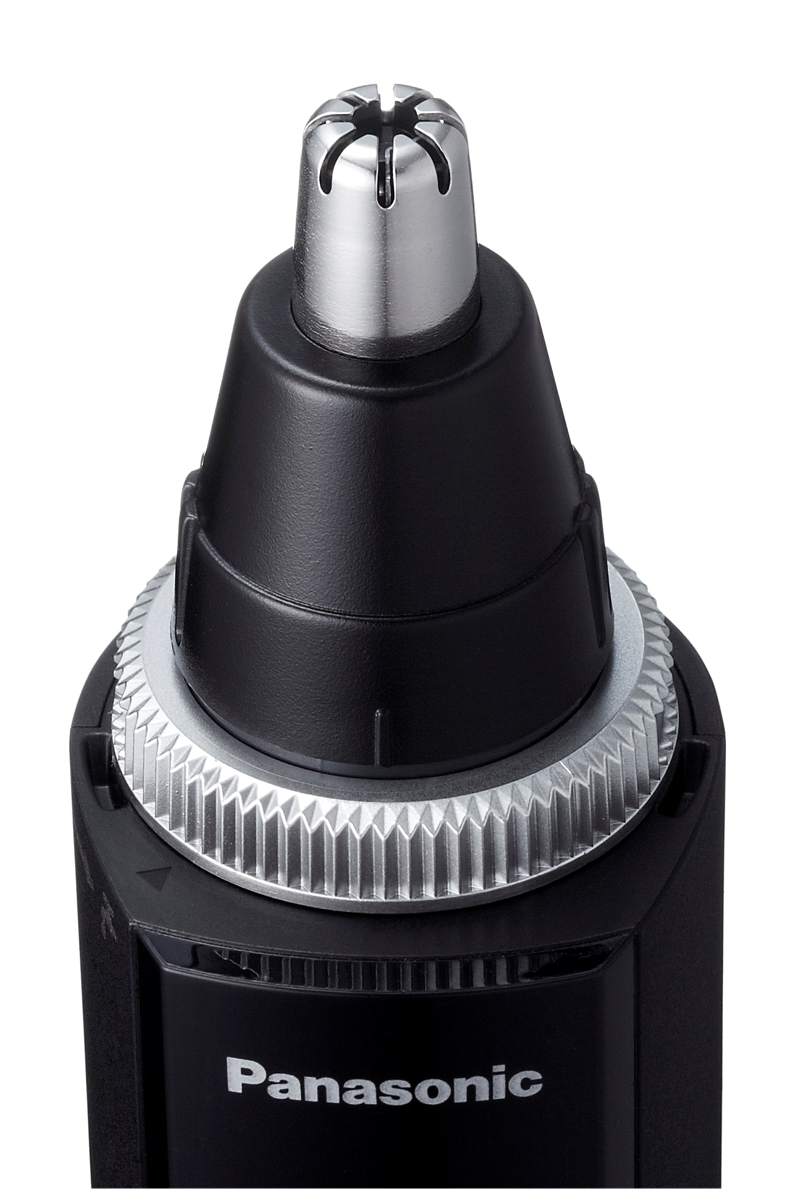
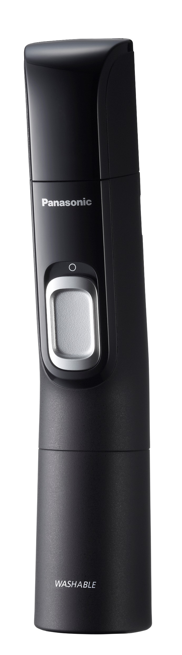

ER-GN300K503
Tagliapeli per naso e orecchie
Modello: EAN: Colore: Consegna da:
ER-GN300K503 5025232876976 nero subito
Premium – Sistema tagliapeli di pregio con coltelli a doppio taglio, lame ipoallergeniche, meccanismo di aspirazione con aerazione, potente motore (high torque, rotazione 300% più performante rispetto al modello precedente), delicato sulla pelle grazie al cono di sicurezza esterno, pulizia igienica sotto l'acqua corrente
Multifunzione – I coltelli a doppio taglio consentono una rasatura di rifinitura precisa e in profondità, ideale anche per sopracciglia e dettagli della barba
Pratico – Alimentazione a batterie (2x AAA, non incluse) per ca. 40 min. di funzionamento

